Slide 1

Työpaikkaohjaajien koulutus hoiva-avustaja koulutus
Marja Kuisma

Slide 2
Pohdi aluksi mitä odotuksia/tarpeita ja toiveita sinulla on koulutukseen liittyen?
Entä millainen oma työyhteisösi on oppimis- ja näyttöpaikkana?

Slide 3
Opiskelijan työelämässä oppiminen on aina….
Tavoitteellista
Opiskelija oppii käytännön töitä tekemällä tutkinnon perusteiden ja ammattitaitovaatimusten mukaisesti.
Opiskelijalla on myös omia tavoitteita.
Suunniteltua
Työelämässä oppiminen suunnitellaan opiskelijan henkilökohtaisessa osaamisen kehittämissuunnitelmassa.
Työelämässä oppimista toteutetaan joko koulutussopimuksella tai oppisopimuksella, jotka jo itsessään sisältävät suunnitelmia.
Suunnitteluvaiheessa varmistetaan, että opiskelija voi tehdä sellaisia työtehtäviä, joita tekemällä tavoitteet saavutetaan.
Suunnitteluvaiheessa opiskelijan lähtötaso tulee kartoittaa.
Ohjaussuunnitelma tehdään yhdessä;
✓ miten kokonaisuus palastellaan eli jaetaan helpommin opittaviin osiin
✓ miten, mitä ja milloin työtehtäviä tehdään

Slide 4
Opiskelijan työelämässä oppiminen on aina…..
Ohjattua
Työpaikkaohjaaja ohjaa työpaikalla käytännön työtehtävien yhteydessä.
Ohjaus vaatii fyysistä ja henkistä läsnäoloa.
Yhteiset työvuorot ja yhdessä työskentely ovat onnistumisen edellytyksiä.
Osaamisen kehittymistä seurataan jatkuvasti;
✓ työpaikkaohjaaja antaa kannustavaa ja kehittävää palautetta
✓ tekee tarvittaessa muutoksia omaan ohjaukseensa.
Yhteisohjaus
✓ ohjaava opettaja ohjaa, auttaa ja tukee sekä opiskelijaa että työpaikkaohjaaja.
Arvioitua
Lähtötason arviointi on tärkeää tehdä joko kysymällä tai seuraamalla opiskelijan työskentelyä
Osaamisen kehittymistä arvioidaan jatkuvasti.
Osaamisen kehittymistä verrataan tavoitteisiin ja ammattitaitovaatimuksiin.
Osaamisen arviointi painottuu työelämäjakson loppuun.
Osaaminen osoitetaan näytössä.
Näytön suunnitteluun kannattaa panostaa. Hyvin suunniteltu on tässäkin tapauksessa puoliksi tehty!
Osaaminen arvioidaan yhdessä opettajan kanssa arviointikeskustelussa.

Slide 5
Osapuolilla on erilaisia oikeuksia, vastuita ja velvollisuuksia.
Pohdi, mitä ne voisivat olla alla olevien osapuolten näkökulmasta?
Opiskelija
Työpaikkaohjaaja
Opettaja
Eri osapuolten rooleista saat tietoa
Työelämässä oppimisessa jokaisella on oma roolinsa | Ohjaan.fi

Slide 6
Opiskelijan ohjaamisessa keskeistä on, että
Ohjaaja
osaa suunnitella ja toteuttaa ohjausta työelämässä oppimisen eri vaiheissa
toimii yhdessä opiskelijan ja koulutuksen järjestäjän edustajan kanssa
osaa käyttää erilaisia ohjauskeinoja ja -menetelmiä
osaa luoda opiskelijoille mahdollisuuksia oppia ja hankkia tietoa erilaisin tavoin
osaa kehittää yksilöllisiä työssäoppimistilanteita lähtökohdiltaan erilaisille opiskelijoille
osaa toimia ohjauksen haastavissa tilanteissa
tukee opiskelijan ammatillista kasvua.

Slide 7
Oppimistyylit
Eroamme omaksumis- ja oppimistyyleiltämme. Tämä on hyvä tiedostaa ja selvittää opiskelijan oppimistyyli. Oikealla ”kanavalla” ohjaaminen helpottaa kaikkien osapuolten arkea.
Muista, että opiskelija on vasta rakentamassa ammatti-identiteettiään. Voit edistää rakentumista olemalla ammattisi paras mahdollinen malli.
Oppimistyylin luokitteluja on monia. Testejä löytyy mm.
Linkki Kolbin testiin osallistuja –tarkkailija –päättelijä – totetuttaja https://www.tenviesti.fi/test2.htm
Linkki testiin auditiivinen – visuaalinen –kinesteettinen https://www.tenviesti.fi/test1.htm
Muista ohjauksen tueksi Ohjaan.fi Näin onnistut ohjauksessa | Ohjaan.fi

Slide 8
Ohjauskeskustelu
Ohjauskeskustelut ovat merkittävä keino tukea osaamisen kehittymistä. Niiden säännöllisyys on tärkeää.
Ohjauskeskustelut ovat tavoitteellista toimintaa, jonka tarkoituksena on tukea osaamisen kehittymistä.
Suunniteltua toimintaa, johon sekä työpaikkaohjaaja että opiskelija valmistautuvat.
Ohjauskeskustelujen tavoista, käytännöistä ja aikatauluista on hyvä sopia heti työelämäjakson alussa.
Ohjauskeskustelun aika ja paikka kannattaa kirjata työvuorolistoihin ja kalenteriin.
Keskustelut hyödyntävät osaamisen kehittymistä parhaiten, kun ne muodostavat säännöllisen jatkumon.
Tarkoituksena on paitsi arvioida ja todeta tämänhetkinen tilanne, myös auttaa ja tukea opiskelijaa saavuttamaan tavoitteet.
Keskusteluja voidaan käydä;
  kerran viikossa tai kahdessa viikossa
  säännöllisen palaverin yhteydessä
  työtehtäväkokonaisuuden jälkeen

Slide 9
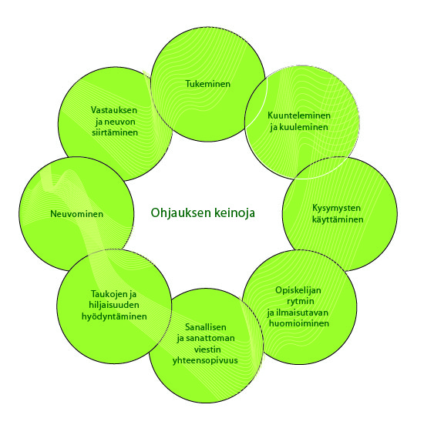
Ohjauksen keinot
Työpaikkaohjaaja voi käyttää erilaisia keinoja osaamisen kehittämisen tueksi.
Ohjauksen keinot ovat yleisiä vuorovaikutukseen liittyviä asioita ja sopivat erilaisiin ohjaustilanteisiin ja ohjauskeskusteluihin
Lisätietoa oheisista ohjauksen keinoista saat opiskelijan ohjaajana - PDF (docplayer.fi) s. 17 alkaen.

Slide 10
Palautteen antaminen
Palautteella tuetaan ja ohjataan opiskelijaa mahdollisimman hyviin suorituksiin. Siksi se on työpaikkaohjaajan taidoista yksi keskeisimmistä.
Pohdi:
Miten sinä palautetta annat tai antaisit?
Mikä palautteen antamisessa on helppoa tai vaikeaa?
Onko palauteen antamiseen liittyviä haasteita?
jos on, niin mikä niihin ratkaisuksi?

Slide 11
PALAUTTEENANTAJAN HUONETAULU
Tärkeää on yhdessä ymmärtää palautteen merkitys ja tavoite.
Palautetta annetaan
välittömästi tilanteiden jälkeen, jos mahdollista
monipuolisesti ja runsaasti.
Palaute on
henkilökohtaista
asiallista
vuorovaikutteista - pyydä myös itse palautetta
perusteltua
rohkaisevaa ja kannustavaa
oikeudenmukaista
selkeää ja suoraa
rehellistä
rakentavaa palautetta, joka perustuu arvioinnin kriteereihin
oppimista edistävää ja kehittävää, ei tuomitsevaa.
Palautteen antajana
olen sinnikäs
kuuntelen
aktivoin pyytämään palautetta
olen myönteinen ammatillinen malli opiskelijalle
käsittelen sitä, mitkä asiat menivät hyvin ja missä tulee muuttaa toimintaa
otan puheeksi myös vaikeita asioita.
Palautteen antamisen jälkeen
selvitän ja varmistan opiskelijan tunnetilan palautteen jälkeen esim. kysymällä
varmistamme, että toimimme yhdessä sovitun mukaisesti

Slide 12

Ohjauksen haastavat tilanteet
Opiskelijan ohjauksessa voi joskus ilmetä erilaisia haasteita.
Haasteet voivat liittyä opiskelijan toimintaan, ohjaajaan, työyhteisöön, työpaikan ja oppilaitoksen väliseen yhteistyöhön tai ohjaajan ja opiskelijan väliseen ohjaussuhteeseen.
Opiskelijaan liittyviä tekijöitä voivat olla esim.
Motivaation puute tai muutos siinä
Työelämäsäännöt hukassa
Heikko aktiivisuus
Oppimisvaikeudet
Heikot tietotekniset taidot
Opiskelija tukeutuu liikaa ohjaajaan
Opiskelijan edellisestä opiskelusta paljon aikaa
Vastauksia ohjaushaasteisiin löydät:
Ratkaisuja arjen ohjaushaasteisiin | Ohjaan.fi

